Slide 1
PEMBANGUNAN KEPENDUDUKAN & KELUARGA BERENCANA (KKB) YANG TEMATIK, HOLISTIK, TERINTEGRASI, DAN SPASIAL
DEPUTI KEMENTERIAN PPN/BAPPENAS
BIDANG PEMBANGUNAN MANUSIA, MASYARKAT, DAN KEBUDAYAAN
DR. Subandi Sardjoko, M.Sc.
Jakarta, 1 September 2016

Slide 2
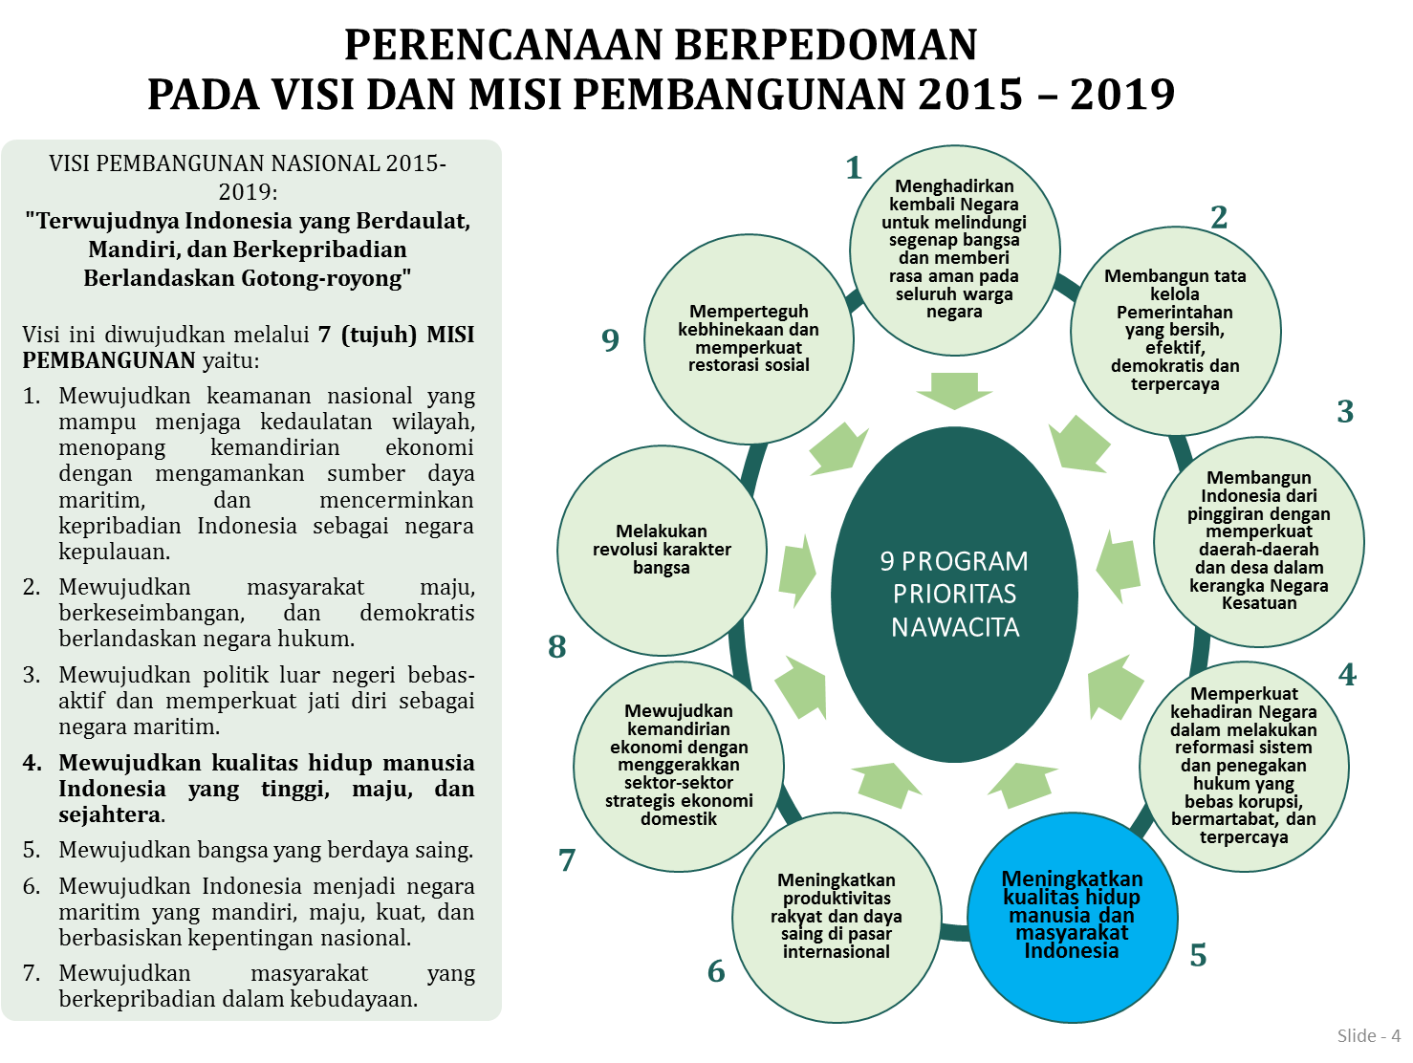

Slide 3
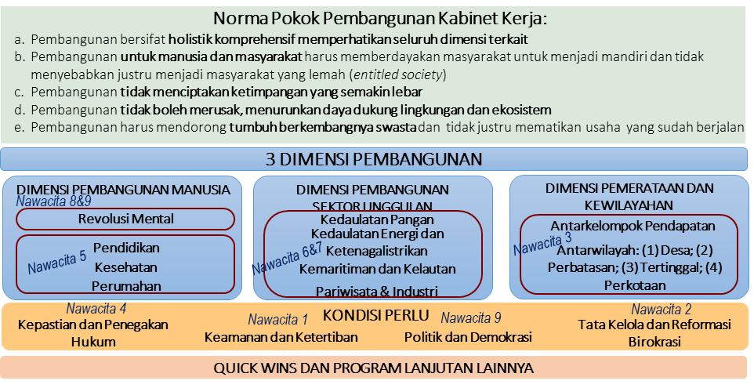
VISI-MISI PEMBANGUNAN 2015-2019 DIJABARKAN MELALUI STRATEGI PEMBANGUNAN NASIONAL
RKP 2015*)
RKP 2016
Rancangan
RKP 2017
RKP 2018
RKP 2019
MELANJUTKAN REFORMASI BAGI PERCEPATAN
PEMBANGUNAN EKONOMI YANG BERKEADILAN
MEMPERCEPAT PEMBANGUNAN INFRASTRUKTUR UNTUK MEMPERKUAT FONDASI PEMBANGUNAN YANG BERKUALITAS
MEMACU PEMBANGUNAN INFRASTRUKTUR DAN EKONOMI UNTUK MENINGKATKAN KESEMPATAN KERJA SERTA MENGURANGI KEMISKINAN DAN KESENJANGAN ANTARWILAYAH
Ditentukan dalam proses penyusunan RKP 2018
Ditentukan dalam proses penyusunan RKP 2019

Slide 4
ARAH KEBIJAKAN UMUM
TEMA RKP 2017:
“Memacu Pembangunan Infrastruktur dan Ekonomi untuk Meningkatkan Kesempatan Kerja serta Mengurangi Kemiskinan dan Kesenjangan Antarwilayah”.
Setiap Menteri dan Kepala Lembaga wajib mengendalikan anggaran di setiap K/L yang dipimpinnya. Tidak boleh masalah anggaran hanya diserahkan kepada Biro Perencanaan.
Anggaran negara harus berorientasi manfaat untuk rakyat dan berorientasi pada prioritas untuk mencapai tujuan pembangunan nasional.
Kebijakan anggaran belanja yang dilakukan tidak berdasarkan money follow function, tetapi money follow program prioritas. Tidak perlu semua tugas dan fungsi (tusi) harus dibiayai secara merata.
Memangkas program yang nomenklaturnya tidak jelas dan tidak ada manfaatnya bagi rakyat. Semua nomenklatur proyek harus jelas, misalnya membeli jaring, membeli benih, dan seterusnya.

Slide 5
PENDEKATAN PEMBANGUNAN :
HOLISTIK-TEMATIK, TERINTEGRASI & SPASIAL
Holistik- Tematik: Untuk mencapai sasaran prioritas nasional Keluarga Berencana, perlu koordinasi multi kementerian/lembaga, yaitu antara lain BKKBN, Kemenkes dan BPJS, BPOM, Kemen PU dan PR, Kemendikbud, Kemenag, Kemendagri, Kemensos, BPS, serta Pemerintah Daerah.
Integratif: Pencapaian Pembangunan Keluarga Berencana misalnya Peningkatan Pelayanan Keluarga Berencana dan Kesehatan Reproduksi perlu dilakukan secara terintegrasi melalui peningkatan pelayanan KB, penguatasn Advokasi dan KIE KB, pembinaan remaja, pembangunan keluarga, harmonisasi dan penguatan landasan hukum pelaksanaan KB, penguatan kelembagaan KB, serta peningkatan data dan informasi KKB, dan seterusnya (kombinasi berbagai program/kegiatan).
Spasial: pembangunan fasilitas penyuluhan KB dan fasilitas kesehatan pelayanan KB dalam rangka peningkatan kesertaan ber-KB, misalnya harus mempertimbangkan lokasi, jumlah penduduk dan pasangan usia subur, aksesibilitas dengan jalan, transportasi umum, ketersediaan listrik dan air bersih, dan lain-lain.

Slide 6
ISU dan TANTANGAN PEMBANGUNAN KKB
1. Advokasi dan KIE (pengetahuan 98% dan perilaku ber-KB 62%)
Pelayanan KB (kesertaan ber-KB, faskes pely KB blm merata, tenaga, distribusi alokon,dsb)
Pembinaan Kesehatan Reproduksi Remaja
(usia kawin pertama wanita masih dibawah 21 tahun, usia remaja yg menjadi ibu dan sedang hamil meningkat 8%-9,5%)
4. Pembangunan Keluarga (poktan bina keluarga 4jt/60jt dan yang aktif 50%)
5. Harmonisasi Kebijakan, Kelembagaan, serta Data dan Informasi KKB
Trend CPR (pemakaian Kontrasepsi)
Sumber SDKI, BPS
Data-Info tambahan:
Sumber Susenas Tahun 2011 dan 2014
- CPR semua cara 61,34% dan 61,75%
- CPR Modern 60,42% dan 60,64%
Stagnan dalam 10 tahun terakhir
Kenaikan Tidak Signifikan dalam 10 tahun terakhir
Sumber SDKI, BPS

Slide 7
SASARAN & KEBIJAKAN PEMBANGUNAN KKB
No | Indikator | Baseline | 2017 | 2019
1. Pelayanan KB
a. | Angka kelahiran total (TFR) per perempuan usia reproduksi (Per perempuan usia reproduktif 15-49 tahun) | 2,6 (SDKI 2012) | 2,33 | 2,28
b. | Angka prevalensi pemakaian kontrasepsi (CPR) semua cara (all method) (Persen) | 61,9% (SDKI 2012) | 65,6 | 66
 | (1) Tingkat putus pakai kontrasepsi(Persen) | 27,1%(SDKI 2012) | 25,3 | 24,6
 | (2) persentase Penggunaan metode kontrasepsi jangka panjang (MKJP) (Persen) | 18,3% (modern) (SDKI 2012) 10,6% (all method) (SDKI 2012) | 21,7 | 23,5
c. | Angka kebutuhan ber-KB tidak terlayani (unmet need) (Persen) | 11,4% (formula baru) (SDKI 2012) | 10,26 | 9,91
2. Advokasi dan KIE
a. | Persentase PUS yang memiliki pengetahuan dan pemahaman tentang semua jenis metode kontrasepsi modern (Persen) | 11 (Survei RPJMN 2013, BKKBN) | 31 | 70
b. | Persentase pengetahuan masyarakat tentang isu kependudukan (persen) | 34 (Survei RPJMN 2013, BKKBN) | 38 | 50
3. Pembinaan Remaja
a. | Angka kelahiran pada remaja kelompok usia 15-19 tahun (age spesific fertility rate/ASFR 15-19 years old) (Per 1.000 perempuan usia 15-19 tahun) | 48 (SDKI 2012) | 42 | 38
b. | Median usia kawin pertama perempuan (pendewasaan usia kawin pertama) (Tahun) | 20,1 (2012) | 21 | 21
Pelayanan KB
Menguatkan akses pelayanan KB dan kesehatan reproduksi yang merata dan berkualitas, baik dalam Sistem Jaminan Sosial Nasional (SJSN) Kesehatan maupun Non-SJSN Kesehatan, melalui penyediaan dan distribusi alat dan obat kontrasepsi (alokon), penyediaan pelayanan medis pemasangan kontrasepsi, dan penyediaan fasilitas kesehatan reproduksi serta sarana dan prasarana kesehatan reproduksi;
2. Advokasi dan KIE
Menguatkan advokasi kepada para pembuat kebijakan dan menguatkan komunikasi, informasi dan edukasi (KIE) kepada masyarakat (khususnya PUS) tentang program kependudukan, keluarga berencana, dan pembangunan keluarga (KKBPK) di setiap wilayah dan kelompok masyarakat;
3. Pembinaan Kesehatan Reproduksi Remaja
Meningkatkan pembinaan kesehatan reproduksi remaja dalam rangka pendewasaan usia perkawinan dan penyiapan kehidupan berkeluarga, melalui pusat konseling kesehatan reproduksi remaja serta bina keluarga remaja;

Slide 8
SASARAN & KEBIJAKAN PEMBANGUNAN KKB
No | Indikator | BaselinE | 2017 | 2019
4. Pembangunan Keluarga
a. | Persentase pemahaman dan kesadaran orangtua, remaja dan/atau anggota keluarga tentang fungsi keluarga (Persen) | 5% (Survei RPJMN 2013, BKKBN) | 30 | 50
5.Regulasi, Kelembagaan, serta Data dan Informasi
a. | Menguatnya kapasitas kelembagaan pembangunan bidang kependudukan dan keluarga berencana di pusat dan daerah | Beragam nomenklatur dan Kapasitas | Terbentuknya kelembagaan pembangunan bidang KKB secara bertahap | Terbentuknya kelembagaan pembangunan bidang KKB secara bertahap
b | Tersedianya landasan hukum dan kebijakan yang sinergi dan harmonis antara pembangunan bidang kependudukan dan KB terhadap bidang pembangunan lainnya | 1. UU 52/2009 tentang Perkembangan kependudukan Dan Pembangunan 2. PP 87/2014 tentang perkembangan kependudukan, PK , KB dan Sistem informasi Keluarga | Peraturan perundangan terkait dengan perkembangan program | Peraturan perundangan terkait dengan perkembangan program
C | Meningkatnya ketersediaan dan kualitas data dan informasi pembangunan KKB yang akurat dan tepat waktu, serta pemanfaatan data dan informasi tersebut untuk perencanaan dan evaluasi hasil-hasil pembangunan. | Registrasi Penduduk, Sensus, Survei, Proyeksi, Data Sektoral dan kajian tentang KKB | Tersedianya dan termanfaatkannya data dan informasi pembangunan bidang KKB dari berbagai sumber | Tersedianya dan termanfaatkannya data dan informasi pembangunan bidang KKB dari berbagai sumber
4. Pembangunan Keluarga
Meningkatkan peran dan fungsi keluarga melalui ketahanan dan pemberdayaan keluarga (sesuai UU 52/2009), dimana keluarga dapat berfungsi sebagai tempat cinta kasih, pembinaan agama, sosialisasi dan pendidikan, perlindungan, sosial dan budaya, lingkungan, ekonomi, serta reproduksi;
5. Harmonisasi Kebijakan – Kelembagaan – Data&Informasi
Menyusun landasan hukum melalui penyerasian kebijakan pembangunan bidang kependudukan,KB
Menguatkan kelembagaan kependudukan dan keluarga berencana yang efektif, dan
Menguatkan data dan informasi kependudukan dan keluarga berencana.

Slide 9
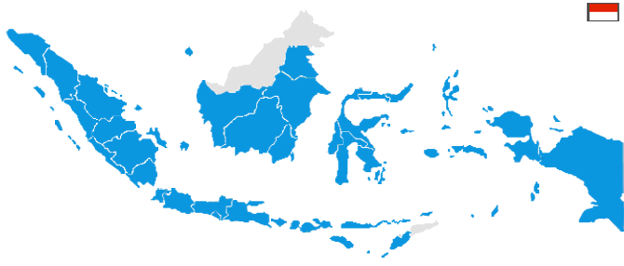
KEBIJAKAN PRIORITAS LOKASI PEMBANGUNAN KKB DI 12 PROVINSI (10 PROVINSI PENYANGGA UTAMA/DAYA UNGKIT TINGGI; dan 2 PROVINSI PERLU MENDAPATKAN PERHATIAN)
TEROBOSAN PRIORITAS LOKUS
11. Papua Barat
∑Penduduk 871.500 jiwa
∑PUS 158.878
2. Sumsel
∑Penduduk 8.052.300 jiwa
∑PUS 1.540.379
1. Sumut
∑Penduduk
13.937.800 jiwa
∑PUS 2.590.682
5. DKI Jakarta
∑Penduduk 10.177.900 jiwa
∑PUS 2.001.0814
10. NTT
∑Penduduk 5.120.100 jiwa
∑PUS 796.054
3. Lampung
∑Penduduk 8.117.300 jiwa
∑PUS 1.593.519
9. Sulsel
∑Penduduk 8.520.300 jiwa
∑PUS 1.460.940
4. Banten
∑Penduduk 11.955.200 jiwa
∑PUS 2.325.055
12. Papua
∑Penduduk 3.149.400 jiwa
∑PUS 635.287
6. Jawa Barat
∑Penduduk 46.709.600 jiwa
∑PUS 9.142.259
8. Jawa Timur
∑Penduduk 38.847.600 jiwa
∑PUS 7.783.302
7. Jawa Tengah
∑Penduduk 33.774.100 jiwa
∑PUS 6.541.367
Sumber: Proyeksi penduduk Indonesia 2010-2035 , (jumlah penduduk Indonesia tahun 2015).
∑Penduduk sebanyak 255.461.700 jiwa
∑PUS sebanyak 49.128.734 PUS

Slide 10
PRIORITAS NASIONAL: PEMBANGUNAN KESEHATAN (TERMASUK KB) Perencanaan Terintegrasi
LEVEL 1
Kemenkes, Kemenpora, Kemendikbud, BPOM, BPJS, Kementan, Kemen KP, Kemensos, Kemenag, Kemenristekdikti, Kemenkeu, Kemen PDTT, Kemen PANRB, Kemenkominfo, Kemenhub, Kemendag, Kemenperin, BPOM, BKKBN, Kemen LHK, Kemenaker, Kemen PUPR, Kemendagri, BNN, Pemda
A
Peningkatan Derajat Kesehatan dan Gizi Masyarakat
Penguatan Promotif dan Preventif: “Gerakan Masyarakat Sehat
Peningkatan
Akses dan Mutu Pelayanan Kesehatan
Percepatan Perbaikan Gizi Masyarakat
Peningkatan Pelayanan KB dan Kesehatan Reproduksi
PRIORITAS NASIONAL
BKKBN, Kemenkes, BPS, Kemensos, BPOM
Kemendagri,
Kemendikbud,
Pemda
D
B
Kemenkes, BPJS, Kemensos, BPS, Kemen PANRB, Kemendes PDTT, Kemendagri,
Kemenristekdikti,
BPOM, BNPB, Pemda, BPPT
C
PROGRAM PRIORITAS
Kemenkes, Kemendikbud, Kemenperin, Kementan, Kemendag, BKKBN, BPOM, Kemenag, Kemensos, Kemenpora
Kemen PPPA, Kemenkominfo, Kemen PUPR, Kemenaker Kemen KP, Kemen PDTT, Kemendagri

Slide 11
D
PENDEKATAN TEMATIK, HOLISTIK, TERINTEGRASI DAN SPASIAL
PEMBANGUNAN KKB (KOORDINASI EKTERNAL ANTAR SEKTOR)
BKKBN/SKPD KB
Kemenkes/Dinkes
BPOM
BPJS
PU/Dinas PU
LEVEL 2
1
5
Peningkatan pelayanan KB
1
KEGIATAN PRIORITAS
5
2
2
3
4
Penguatan regulasi, kelembagaan, serta data dan informasi
Penguatan Advokasi dan KIE KB
BKKBN/SKPD KB
Kemendagri
Pemda
BPS
Keluarga Berencana dan Kesehatan Reproduksi
BKKBN/SKPD KB
Kemenag
Kemenkes/Dinkes
D
Pengendalian Jumlah Penduduk (TFR/kelahiran)
4
3
Pembangunan Keluarga
Pembinaan Remaja
BKKBN
Kemendikbud/
Dinas Pendidikan
Kemenag
BKKBN/SKPD KB
Kemensos
Kemdikbud
PROGRAM PRIORITAS

Slide 12
UPAYA DALAM PEMBANGUNAN KKB YANG TERINTEGRASI ANTAR-SEKTOR PEMBANGUNAN
K/L | UPAYA
BKKBN/ SKPD KB | Penyerasian kebijakan pembangunan KKB Penyediaan data dan informasi KKB (Pendataan keluarga, statistik rutin KB, mini survei KB) Fasilitasi pembentukan SKPD KB
Kemendagri Pemda | Penguatan regulasi kepada pemda tentang kebijakan, anggaran dan kelembagaan KB. Pembentukan SKPD KB Perumusan kebijkan KKB dalam RPJMD/RKPD Dukungan anggaran KB melalui APBD
BPS | penyediaan data dan informasi KKB yang bersumber dari sensus dan survei.
K/L | UPAYA
BKKBN/ SKPDKB | Penyediaan alokon Penyediaan sarpras pelayanan KB melalui DAK Pendistribusian alokon ke faskes (BOKB)
Kemenkes/ Dinkes | Penyediaan pelayanan medis pemasangan alokon Peningkatan kuantitas dan kualitas Bidan dan Dokter Penyediaan faskes pelayanan KB
BPJS | Jaminan Pelayanan KB di Faskes (provider)
BPOM | Pengawasan Jaminan Mutu Alokon
PU/ Dinas PU | Penyediaan akses jalan untuk menjangkau fasilitas kesehatan
1
Peningkatan pelayanan KB
2
K/L | UPAYA
BKKBN/ SKPD KB | Advokasi, KIE, dan Penggerakan melalui Media dan Petugas Peningkatan kuantitas dan kualitas lini lapangan Penyediaan sarpras penyuluhan KB melalui DAK Dukungan operasional BPKB (BOKB)
Kemenkes | Promosi kesehatan reproduksidan keluarga berencana
Kemenag | Penyuluhan Program KB dengan Bahasa Agama
Penguatan regulasi, kelembagaan, serta data dan informasi
Penguatan Advokasi dan KIE
5
Keluarga Berencana dan Kesehatan Reproduksi
Pengendalian Jumlah Penduduk (TFR/kelahiran)
K/L | UPAYA
BKKBN/ SKPD KB | Pemberdayaan dan ketahanan keluarga melalui BKB, BKR, BKL, UPPKS
Kemensos | Program keluarga harapan
Kemendikbud | PAUD
K/L | UPAYA
BKKBN | Peningkatan pembinaan PIKKRR Peningkatan pembinaan BKR
Kemendikbud/ Dinas pendidikan | Peningkatan wajib belajar 12 tahun (untukpendewasaan usi perkawinan) Peningkatan kualitas pendidikan (khususnya untuk memahami kesehatan reproduksi dan penyiapan kehidupan ber keluarga)
Kemenag | Penyuluhan agama dengan muatan keluarga sakinah dan pendewasaan usia kawin
3
Pembinaan Remaja
4
Pembangunan Keluarga
12

Slide 13
PEMBANGUNAN KKB
(Integrasi dan Komprehensif antar unit internal BKKBN)
Direktorat Pelaporan dan Statistik
Direktorat Teknologi Informasi dan Dokumentasi
Pusat Penelitian Pengembangan KB dan KS
Pusat Penelitian dan Pengembangan Kependudukan
Direktorat Analisis Dampak Kependudukan
Biro Hukum, Organisasi, dan Humas
Direktorat Pemaduan Kebijakan Pengendalian Penduduk
Direktorat perencanaan Dalduk
Pulin - Pulap
Biren, Bipeg, Birum, Bikub
Inspektorat I II III
Direktorat Bina jalur KB Jalur Pemerintah
Direktorat Bina jalur KB jalur swasta
Direktorat bina kesertaan KB jalur wilayah dan sasaran khusus
Direktorat kesehatan reproduksi
Penyediaan alokon
Pembinaan pelayanan KB Pemerintah
Pelayanan KB di wilayah galciltas dan sasaran khusus
Pembinaan pelayanan KB swasta dan standarisasi
Sosialisasi, promosi, dan konseling kesehatan reproduksi
KKB
Peningkatan pelayanan KB
Pembangunan Keluarga
Penguatan regulasi, kelembagaan, serta data dan informasi
Penguatan Advokasi dan KIE KB
Pembinaan Remaja
Pelaporan dan statistik
Penguatan sistem TI
Penelitian KB-KS
Penelitaian kependudukan
Analisis dampak penduduk
Fasilitasi pembentukan kelembagaan dan regulasi
Pemaduan kebijakan kependudukan
Dukungan Manajemen (Diklat, Manajemen Program, Pelayanan umum dan Pegawai)
Direktorat Advokasi dan KIE
Direktorat Bina Lini Lapangan
Direktorat Bina Hubungan Antar Lembaga
Direktorat Kerjasama Pendidikan Kependudukan
Biro Hukum, Organisasi, dan Humas
1
Advokasi dan KIE program KKBPK
Pembinaan Lini Lapangan
Kemitraan (Hubungan Antar Lembaga)
Sosialisasi dan advokasi pendidikan kependudukan
Hubngan masyarakat ttg Program KKBPK
5
2
4
3
Pembinaan Remaja (PIKRR)
Pembinaan Keluarga Remaja (BKR)
Advokasi dan KIE Kespro Remaja
Pembinaan keluarga balita (BKB)
Pembinaan keluarga lansia (BKL)
Pemberdayaan ekonomi keluarga (UPPKS)
Direktorat Bina Keluarga Balita
Direktorat Bina Keluarga Lansia
Direktorat Pemberdayaan Ekonomi Keluarga
Direktorat Bina Ketahanan Remaja
Direktorat Advokasi dan KIE
Catatan
Pusat : Kegiatan berupa kebijakan operasional pelaksanaan program kegiatan (kecuali penugasan khusus terkait pelaksanaan teknis di daerah/lapangan
Provinsi : Kegiatan berupa teknis pelaksanaan program kegiatan di daerah dan lapangan
13

Slide 14
Beberapa hal yang menjadi perhatian untuk Strategi Percepatan Pembangunan KKB
Sinkronisasi dan harmonisasi Kebijakan terkait KKB, baik antar-sektor maupun antara pusat dan daerah;
Keterpaduan penganggaran antar-sektor dan antara pemerintah pusat-daerah (siapa melakukan apa sesuai mekanisme pendanaan yang berlaku);
Memperkuat koordinasi antar-sektor dan antara pusat-daerah;
Memperkuat intensitas informasi program KKBPK kepada masyarakat luas
Memahami dan memanfaatkan data dan informasi KKB dari berbagai sumber dengan baik untuk mengendalikan, memantau dan mengevaluasi program (Sensus, Survey, Proyeksi Penduduk, Adminduk, Data Sektoral)

Slide 15
INISIATIF PERENCANAAN DAN PELAKSANAAN KB BERBASIS HAK TERINTEGRASI (INTEGRATED RIGHTS-BASED FP PROGRAMMING) TAHUN 2016-2020

Slide 16
Pengantar (1)
Program Kerja Sama Pemerintah RI dan UNFPA Siklus ke-9 (2016-2020)/ Country Programme ke-9 (CP9):
Country Programme Action Plan (CPAP),
tanda tangan pada 29 Maret 2016
oleh Menteri PPN/Kepala Bappenas dan Representative UNFPA
Programme Document (Prodoc)/Multi Years Work Plan (MYWP) 2016-2017,
tanda tangan 29 Maret 2016,
oleh Eselon-1 K/L Mitra Pelaksana dan Representative UNFPA
Fungsi Bappenas dalam CP-9:
Sebagai Mitra Pelaksana (MP),
Sekaligus sebagai Government Coordinating Agency (GCA).

Slide 17
Pengantar (2)
Bappenas sebagai GCA bertanggung jawab dalam mengkoordinasikan perencanaan, pelaksanaan, pemantauan dan evaluasi program kerjasama CP-9 dibawah kepemimpinan Deputi Bidang Pembangunan Manusia, Masyarakat dan Kebudayaan (PM2K).
Untuk menjalankan peran dan fungsi sebagai GCA dan MP, Bappenas didukung oleh National Programme Coordinating Unit/NPCU.
Dana untuk menjalankan fungsi GCA tercantum dalam “Kegiatan Manajemen Program Kerja Sama CP-9” di dalam AWP Bappenas

Slide 18
Mitra Pelaksana dan
Tanggung Jawab Output
Mitra Pelaksana | Output
1. Bappenas – Kedeputian Bidang PMMK | KB berbasis Hak terintegrasi – IDN09RFP Pemuda – Bonus Demografi – IDN09YPD Koordinasi Data berkualitas - IDN09PDA
2. Ditjen KesMas – Kemkes | Kesehatan Ibu, Humanitarian - IDN09MHH Kes Reproduksi Remaja - IDN09YPD Respon Kes thg GBV - IDN09GEN
3. Badan PPSDM Kes - Kemkes | Tenaga Kebidanan - IDN09MHH
4. Ditjen P2P - Kemkes | Pencegahan HIV – IDN09MHH
5. BKKBN | KB-JKN, KB berbasis Hak, KSS - IDN09RFP Manajemen Data Inovative - IDN09PDA
6. KPPPA | Kekerasan Berbasis Gender (KBG) & Praktek Berbahaya (KBG, Male involvement, Humanitarian) – IDN09GEN
7. Komnas Perempuan | Praktek Berbahaya, KBG – IDN09GEN
8. BPS | Manajemen Data Inovative – IDN09PDA

Slide 19
Latar Belakang (1)
Program KB di Indonesia pernah menjadi salah satu program yang paling sukses.
CPR cara modern meningkat signifikan dari 18,3 ke 61,1 dan TFR turun dari 5,6 ke 2,3 (Selama 1970 – 2015)
Program KB melemah selama 15 tahun terakhir
TFR dan CPR stagnan
Dominasi KB hormonal
Komitmen pemda yang berbeda-beda
Pemerintah melaksanakan Revitalisasi Program KB
Komitmen pemerintah untuk mendukung inisiatif global FP2020.
Tujuan FP2020: mendukung upaya untuk menjamin hak perempuan agar dapat mengatur kehamilan dan jumlah anak yang diinginkan
Dengan dukungan UNFPA, pemerintah telah menghasilkan dokumen strategis untuk percepatan pencapaian KB sebagai bagian dari agenda pembangunan nasional (A rights-based strategy for accelerating access to family planning services to achieve Indonesia’s development goal)

Slide 20
8 Prinsip Pemenuhan Hak
Hak untuk mendapatkan akses yang mudah untuk pelayanan dan informasi KB yang berkualitas sesuai dengan standar tertinggi yang ada;
Kesamaan akses (equity) → layanan KB diberikan untuk pasangan menikah
Disparitas sosial ekonomi dan geografis;
Menggunakan pendekatan sistem kesehatan (health system approach) baik untuk sektor publik maupun swasta;
Integrasi KB dalam continuum of care dalam siklus reproduksi (tidak melegalkan aborsi)
Pelayanan KB yang sesuai etika dan standar profesional
Perencanaan program berbasis bukti;
Transparansi and akuntabilitas;
Gender sensitive;
perempuan mampu memutuskan jumlah anak yang diinginkan
Perempuan mampu memutuskan menggunakan/tidak menggunakan alat kontrasepsi dan jenis kontrasepsi yang diinginkan
peningkatan keterlibatan dan peran suami/laki-laki;
Culturally sensitive; dan
Kemitraan (swasta dan pemerintah).
8 prinsip pemenuhan hak tersebut selaras dengan tujuan pembangunan sebagaimana tertuang dalam RPJMN 2015-2019.

Slide 21
Latar Belakang (2)
Tindak Lanjut dari pengembangan dokumen strategi:
Inisiatif Perencanaan dan Pelaksanaan KB Berbasis Hak Terintegrasi (Integrated rights-based FP programming/RFP initiative) Tahun 2016-2020
Pelaksanaan secara bertahap dokumen strategis tersebut di tingkat pusat dan daerah.
Sebagai tahap awal, melalui kerjasama Pemerintah RI dan UNFPA siklus ke 9, BAPPENAS akan mengawal inisiatif ini untuk dilaksanakan di 2 kabupaten percontohan.

Slide 22
Tujuan
Tujuan Umum
mendukung pemerintah dan pemerintah daerah agar dapat merencanakan dan menyelenggarakan Program KB yang mengacu kepada 8 prinsip pemenuhan hak dan pengintegrasian sebagaimana tertuang di dalam dokumen strategis A rights-based strategy for accelerating access to family planning services to achieve Indonesia’s development goal.
Tujuan Khusus (Tahun 2016)
Melakukan update strategy sesuai dengan konteks Indonesia;
Menyusun analisis situasi Program KB;
Mengembangkan desain model “Perencanaan dan Pelaksanaan KB Berbasis Hak Terintegrasi” di tingkat pusat dan kabupaten/kota;
Menyusun pedoman pelaksanaan model “Perencanaan dan Penyelenggaraan KB Berbasis Hak Terintegrasi” di tingkat pusat dan kabupaten/kota;
Menginisiasi pelaksanaan model Perencanaan dan Penyelenggaraan KB Berbasis Hak Terintegrasi di tingkat pusat dan 2 kabupaten/kota percontohan;
Monitoring dan evaluasi.

Slide 23
Keluaran 2016-2020
2016 | 2017 | 2018 | 2019 | 2020
Forum koordinasi perencanaan dan penyelenggaraan program KB berbasis hak terintegrasi di tingkat pusat Laporan analisa situasi perencanaan dan penyelenggaraan program KB berbasis hak terintegrasi Desain model pelaksanaan uji coba inisiatif perencanaan dan penyelenggaraan program KB berbasis hak terintegrasi di pusat dan 2 kabupaten/kota Pedoman pelaksanaan model perencanan dan penyelenggaraan KB berbasis hak terintegrasi di tingkat pusat dan kabupaten/kota | Laporan pelaksanaan model perencanaan dan penyelenggaraan program KB berbasis hak terintegrasi | Laporan kemajuan pelaksanaan model perencanaan dan penyelenggaraan program KB berbasis hak terintegrasi Laporan evaluasi serta dokumentasi pembelajaran uji coba inisiatif model perencanaan dan penyelenggaraan program KB berbasis hak terintegrasi di 2 kabupaten/kota Dokumen Exit strategi untuk model perencanaan dan penyelenggaraan program KB berbasis hak terintegrasi di 2 kabupaten/kota Dokumen Strategi advokasi untuk replikasi model perencanaan dan penyelenggaraan program KB berbasis hak terintegrasi bagi pemerintah pusat dan pemerintah daerah | Advokasi untuk replikasi model perencanaan dan penyelenggaraan program KB berbasis hak terintegrasi di tingkat pusat dan daerah Policy brief untuk adopsi model perencanaan dan penyelenggaraan program KB berbasis hak terintegrasi | Evaluasi dan dokumentasi pembelajaran inisiatif KB berbasis hak terintegrasi

Slide 24
SUSUNAN KEANGGOTAAN TIM KOORDINASI PERENCANAAN DAN PELAKSANAAN KB BERBASIS HAK TERINTEGRASI
.
PENANGGUNG JAWAB
DEPUTI BIDANG PMMK (Bappenas)
KETUA
Dir. KPAPO (Bappenas)
SEKRETARIS 1
DIR. KESGA (Kemkes)
SEKRETARIS 2
Karo Perencanaan (BKKBN)
ANGGOTA
Direktur Kesehatan dan Gizi Masyarakat, Bappenas
Direktur Perencanaan Kependudukan, dan Perlindungan Sosial, Bappenas
Kepala Biro Perencanaan dan Anggaran, Kemkes
Direktur Pelayanan Kesehatan, Kemkes
Direktur Sinkronisasi Urusan Pemerintahan Daerah IV, Kemdagri
Asdep Kesetaraan Gender Bidang Pendidikan, Kesehatan, dan Pembangunan Keluarga, KPPPA
Direktur Pembinaan KB Jalur Pemerintah, BKKBN
Direktur Advokasi dan KIE, BKKBN
Direktur Kesehatan Reproduksi, BKKBN
Direktur Perencanaan Pengendalian Penduduk, BKKBN
Direktur Statistik Kependudukan dan Tenaga Kerja, BPS
Direktur Statistik Kesejahteraan Rakyat, BPS
Catatan:
Mitra Kerja dan Unit Komponen Lainnya yang tergabung dalam kelompok kerja FP2020 termasuk dalam tim koordinasi ini.
Kemeterian PPN/Bappenas
Kemenkes
Kemendagri
Kemen PPPA
BKKBN
BPS

Slide 25
TUGAS (1)
Penanggung Jawab:
memberikan arahan secara menyeluruh dalam proses perencanaan, pelaksanaan, pemantauan, dan evaluasi Inisiatif Perencanaan dan Pelaksanaan KB Berbasis Hak Terintegrasi.
Ketua:
melaksanakan arahan Penanggung Jawab;
mengkoordinasikan pelaksanaan Inisiatif Perencanaan dan Pelaksanaan KB Berbasis Hak Terintegrasi;
memastikan pencapaian output dan outcome pelaksanaan Inisiatif Perencanaan dan Pelaksanaan KB Berbasis Hak Terintegrasi;
memastikan sinergi kegiatan dengan program/kegiatan yang didanai APBN;
menyusun dan menyampaikan laporan secara berkala mengenai pelaksanaan tugasnya kepada Penanggung Jawab.

Slide 26
TUGAS (2)
Sekretaris:
menyusun rencana kerja internal kementerian/lembaga terkait pelaksanaan Inisiatif Perencanaan dan Pelaksanaan KB Berbasis Hak Terintegrasi serta mengkoordinasikannya dengan Tim Koordinasi;
menyampaikan arahan ketua Tim Koordinasi kepada unit kerja terkait program KB di internal kementerian/lembaga;
menyusun dan mengkoordinasikan substansi KB yang telah disepakati oleh unit teknis terkait KB di internal kementerian/lembaga sebagai input Inisiatif Perencanaan dan Pelaksanaan KB Berbasis Hak Terintegrasi;
memastikan sinergi kegiatan dengan program/kegiatan yang didanai APBN;
menyusun dan menyampaikan laporan secara berkala mengenai pelaksanaan tugasnya kepada Ketua

Slide 27
TUGAS (3)
Anggota:
melaksanakan pertemuan Tim Koordinasi terkait pelaksanaan Inisiatif Perencanaan dan Penyelenggaraan KB Berbasis Hak Terintegrasi;
menjadi fokal point dan mengkoordinasikan kegiatan di internal masing-masing kementerian/lembaga;
memberikan masukan subtantif, memantau, dan mengevaluasi Inisiatif Perencanaan dan Penyelenggaraan KB Berbasis Hak Terintegrasi di tingkat nasional dan daerah;
Memastikan sinergi kegiatan Inisiatif Perencanaan dan Penyelenggaraan KB Berbasis Hak Terintegrasi dengan program/kegiatan yang didanai APBN, termasuk keselarasan dengan program KB di daerah.

Slide 28
TERIMA KASIH

